Slide 1
FORLANG WORLD
CHỦ ĐỀ 5:
HƯỚNG DẪN HỌC TIN HỌC LỚP 6
ỨNG DỤNG TIN HỌC
BÀI 10:
SƠ ĐỒ TƯ DUY

Slide 2
FORLANG WORLD
1
Sắp xếp được một cách logic và trình bày được dưới dạng sơ đồ tư duy các ý tưởng, khái niệm.
Sau bài này em sẽ
2
Giải thích được lợi ích của sơ đồ tư duy, nêu được nhu cầu sử dụng sơ đồ tư duy trong học tập và trao đổi thông tin
3
Tạo được sơ đồ tư duy đơn giản bằng phần mềm

Slide 3
FORLANG WORLD
1. SƠ ĐỒ TƯ DUY

Slide 4
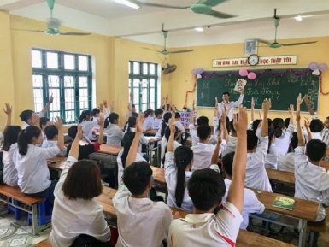
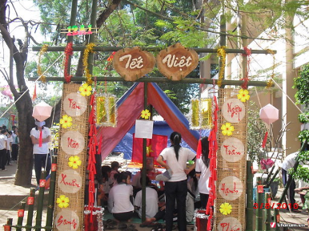
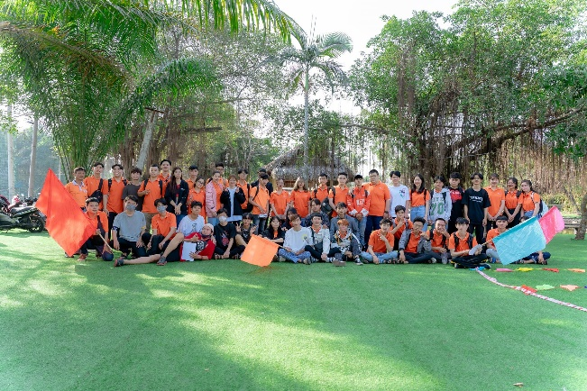
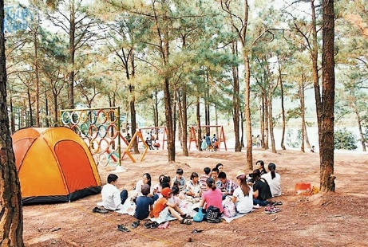
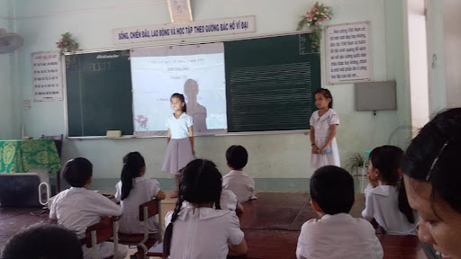
FORLANG WORLD
Tham gia trại hè 2020
Tổ chức sinh nhật cô giáo chủ nhiệm
Biểu diễn văn nghệ ngày thành lập trường
Thăm thầy cô giáo cũ ngày nhà giáo

Slide 5
FORLANG WORLD
Sổ lưu niệm lớp 6A
Giới thiệu thành viên
Nguyễn Văn An
Trần Thị Hồng
Lê Quang Minh
Phạm Nhật Quân
Hoạt động sự kiện
Tham gia trại hè 2020
Tổ chức sinh nhật cô giáo chủ nhiệm
Biểu diễn văn nghệ ngày thành lập trường
Thăm thầy cô giáo cũ nhân ngày nhà giáo
Các bài viết cảm nghĩ
Bồi hồi ngày đầu tiên gặp lại bạn bè
Thầy em, một người thầy - một người bạn
Cảm xúc qua một mùa thi
Chia tay lớp – những kỉ niệm khó quên
Hình ảnh của lớp
Hình ảnh tập thể lớp
Hình ảnh tham quan, cắm trại, picnic

Slide 6
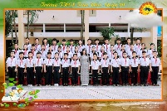
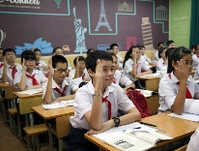
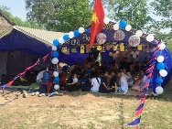
FORLANG WORLD
Sơ đồ tư duy
Nguyễn Văn An
Trần Thị Hồng
Lê Quang Minh
Phạm Nhật Quân
Trương Thị Lệ
Giới thiệu thành viên
Hình ảnh của lớp
Sổ lưu niệm lớp 6A
Các bài viết cảm nghĩ
Hoạt động sự kiện
Bồi hồi ngày đầu tiên gặp lại bạn bè
Thầy em, một người thầy - một người bạn
Cảm xúc qua một mùa thi
Chia tay lớp – những kỉ niệm khó quên
Tham gia trại hè 2020
Tổ chức sinh nhật cô giáo chủ nhiệm
Biểu diễn văn nghệ ngày thành lập trường
Thăm thầy cô giáo cũ nhân ngày nhà giáo

Slide 7
FORLANG WORLD
Sơ đồ tư duy gồm có những gì ?
Văn bản
Sơ đồ tư duy
Nguyễn Văn An
Trần Thị Hồng
Lê Quang Minh
Phạm Nhật Quân
Trương Thị Lệ
Giới thiệu thành viên
Hình ảnh của lớp
Sổ lưu niệm lớp 6A
Hình ảnh
Đường nối
Các bài viết cảm nghĩ
Hoạt động sự kiện
Bồi hồi ngày đầu tiên gặp lại bạn bè
Thầy em, một người thầy - một người bạn
Cảm xúc qua một mùa thi
Chia tay lớp – những kỉ niệm khó quên
Tham gia trại hè 2020
Tổ chức sinh nhật cô giáo chủ nhiệm
Biểu diễn văn nghệ ngày thành lập trường
Thăm thầy cô giáo cũ nhân ngày nhà giáo

Slide 8
FORLANG WORLD
Thông tin được trình bày như thế nào ?
Chủ đề chính
Sơ đồ tư duy
Nguyễn Văn An
Trần Thị Hồng
Lê Quang Minh
Phạm Nhật Quân
Trương Thị Lệ
Giới thiệu thành viên
Hình ảnh của lớp
Sổ lưu niệm lớp 6A
Chủ đề nhánh
Chi tiết của chủ đề nhánh
Các bài viết cảm nghĩ
Hoạt động sự kiện
Bồi hồi ngày đầu tiên gặp lại bạn bè
Thầy em, một người thầy - một người bạn
Cảm xúc qua một mùa thi
Chia tay lớp – những kỉ niệm khó quên
Tham gia trại hè 2020
Tổ chức sinh nhật cô giáo chủ nhiệm
Biểu diễn văn nghệ ngày thành lập trường
Thăm thầy cô giáo cũ nhân ngày nhà giáo

Slide 9
Đặc điểm của sơ đồ tư duy
FORLANG WORLD
Sơ đồ tư duy là gì ?
Lợi ích khi sử dụng sơ đồ tư duy

Slide 10
FORLANG WORLD
Sơ đồ tư duy là gì ?
Sơ đồ tư duy là phương pháp trình bày thông tin một cách trực quan bằng cách sử dụng văn bản, hình ảnh và các đường nối

Slide 11
FORLANG WORLD
- Phương pháp ghi nhớ, sắp xếp và lưu trữ thông tin.
- Thông tin được chia thành chủ đề chính, chủ đề nhánh có mối liên hệ, liên kết với nhau.
- Dùng từ khóa, hình ảnh để gợi nhớ và các đường nối để biểu diễn thông tin.
Đặc điểm của sơ đồ tư duy

Slide 12
FORLANG WORLD
Nhìn thấy bức tranh tổng thể
Đơn giản dễ hiểu
Dễ dàng nắm bắt thông tin
Dễ dàng ghi nhớ
Dễ dàng phân tích, tổng hợp
Tiết kiệm thời gian
Thúc đẩy tư duy
Tăng khả năng sáng tạo
Lợi ích khi sử dụng sơ đồ tư duy

Slide 13
FORLANG WORLD
Ghi nhớ
Sơ đồ tư duy là phương pháp trình bày thông tin một cách trực quan bằng cách sử dụng văn bản, hình ảnh và các đường nối.
Sơ đồ tư duy tận dụng tối đa khả năng ghi nhận hình ảnh của bộ não, giúp chúng ta dễ dàng ghi nhớ chi tiết, tổng hợp hay phân tích vấn đề.

Slide 14
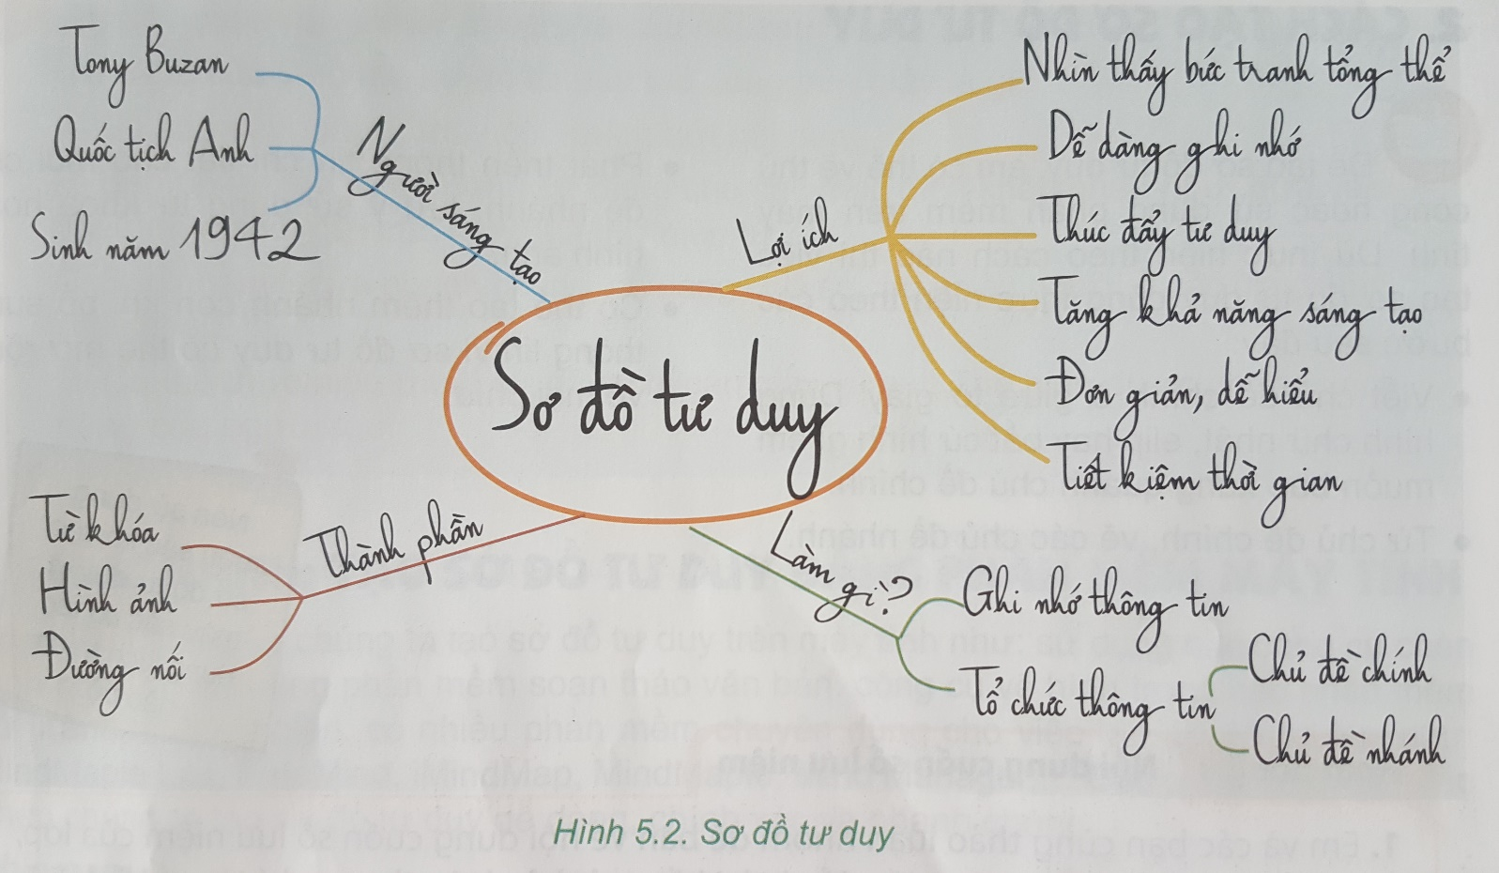
FORLANG WORLD
Trả lời:
1/ Biểu diễn bằng sơ đồ tư duy dễ hiểu, dễ nhớ và thú vị hơn.
2/ Sử dụng sơ đồ tư duy có lợi ích là:
Nhìn thấy bức tranh tổng thể
Dễ dàng ghi nhớ
Thúc đẩy tư duy
Tăng khả năng sáng tạo
…
3/ Tên của chủ đề chính: sơ đồ tư duy
Tên các chủ đề nhánh:
Người sáng tạo
Lợi ích
Làm gì ?
Thành phần
4/ Các ý chi tiết của nhánh “Thành phần” là:
Từ khóa
Hình ảnh
Đường nối

Slide 15
FORLANG WORLD

Slide 16
FORLANG WORLD
2. CÁCH TẠO SƠ ĐỒ TƯ DUY

Slide 17
FORLANG WORLD
Cách tạo sơ đồ tư duy
Vẽ thủ công
Vẽ bằng phần mềm trên máy tính

Slide 18
FORLANG WORLD
Các bước tạo sơ đồ tư duy
Viết chủ đề chính ở giữa tờ giấy, dùng hình vẽ bao quanh
Chi tiết
Chi tiết
Chi tiết
Chi tiết
Chi tiết
Từ chủ đề chính, vẽ các chủ đề nhánh
Từ khóa
Phát triển thông tin chi tiết từ chủ đề nhánh
Chủ đề nhánh
Có thể mở rộng sơ đồ bằng cách thêm nhánh con
Hình ảnh
Chủ đề chính
Chi tiết
Chi tiết
Chi tiết
Chi tiết
Chủ đề nhánh
Chủ đề nhánh
Chi tiết
Chi tiết
Chi tiết
Chi tiết
Chi tiết
Chi tiết
Chi tiết
Chi tiết
Chi tiết
Chi tiết
Chi tiết
Nhánh con
Nhánh con
Chi tiết
Chi tiết
Chi tiết
Chi tiết

Slide 19
FORLANG WORLD
An toàn thông tin trên Internet
An toàn thông tin trên Internet
Nguy cơ & tác hại khi sử dụng Internet
Nguy cơ & tác hại
Thông tin cá nhân bị lộ hoặc bị đánh cắp
Máy tính bị nhiễm virus hay mã độc
Bị lừa đảo, dụ dỗ, đe dọa bắt nạt trên mạng
Thông tin trên mạng Internet không chính xác
Nghiện Internet, nghiện trò chơi trên mạng
Thông tin cá nhân bị đánh cắp
Máy tính bị nhiễm virus
Bị lừa đảo, dụ dỗ, đe dọa trên mạng
Thông tin không chính xác
Nghiện Internet, nghiện game
Qui tắc an toàn khi sử dụng Internet
Qui tắc an toàn
Giữ an toàn thông tin cá nhân và tài khoản cá nhân
Không gặp gỡ người quen trên mạng
Không chấp nhận thư điện tử từ người lạ
Kiểm tra độ tin cậy của thông tin trên Internet
Hãy nói ra khi gặp tình huống bị đe dọa bắt nạt trên mạng
Giữ an toàn
Không gặp gỡ
Đừng chấp nhận
Kiểm tra độ tin cậy
Hãy nói ra
Biện pháp hạn chế nguy cơ và tác hại của Internet
Biện pháp hạn chế
Cài đặt phần mềm chống virus xâm nhập máy tính
Đặt mật khẩu mạnh (đủ dài, gồm chữ cái, chữ số, kí tự đặc biệt
Không truy cập các liên kết lạ, các trang web có nội dung xấu
Không mở thư điện tử, tin nhắn từ người lạ
Không chia sẽ thông tin cá nhân trên mạng Internet
Không lan truyền tin giả làm tổn thương người khác
Cài đặt phần mềm chống virus
Đặt mật khẩu mạnh
Không truy cập các liên kết lạ
Không mở thư điện tử từ người lạ
Không chia sẽ thông tin cá nhân
Không lan truyền tin giả

Slide 20
FORLANG WORLD
An toàn thông tin trên Internet
Nguy cơ & tác hại
Thông tin cá nhân bị đánh cắp
Máy tính bị nhiễm virus
Bị lừa đảo, dụ dỗ, đe dọa trên mạng
Thông tin không chính xác
Nghiện Internet, nghiện game
Sơ đồ tư duy
Qui tắc an toàn
Giữ an toàn
Không gặp gỡ
Đừng chấp nhận
Kiểm tra độ tin cậy
Hãy nói ra
Biện pháp hạn chế
Cài đặt phần mềm chống virus
Đặt mật khẩu mạnh
Không truy cập các liên kết lạ
Không mở thư điện tử từ người lạ
Không chia sẽ thông tin cá nhân
Không lan truyền tin giả

Slide 21
FORLANG WORLD
Các mẫu sơ đồ tư duy đẹp được vẽ bằng phần mềm máy tính

Slide 22
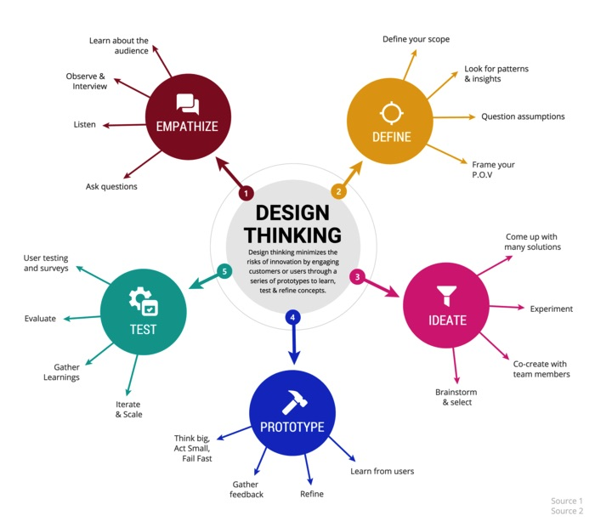
FORLANG WORLD

Slide 23
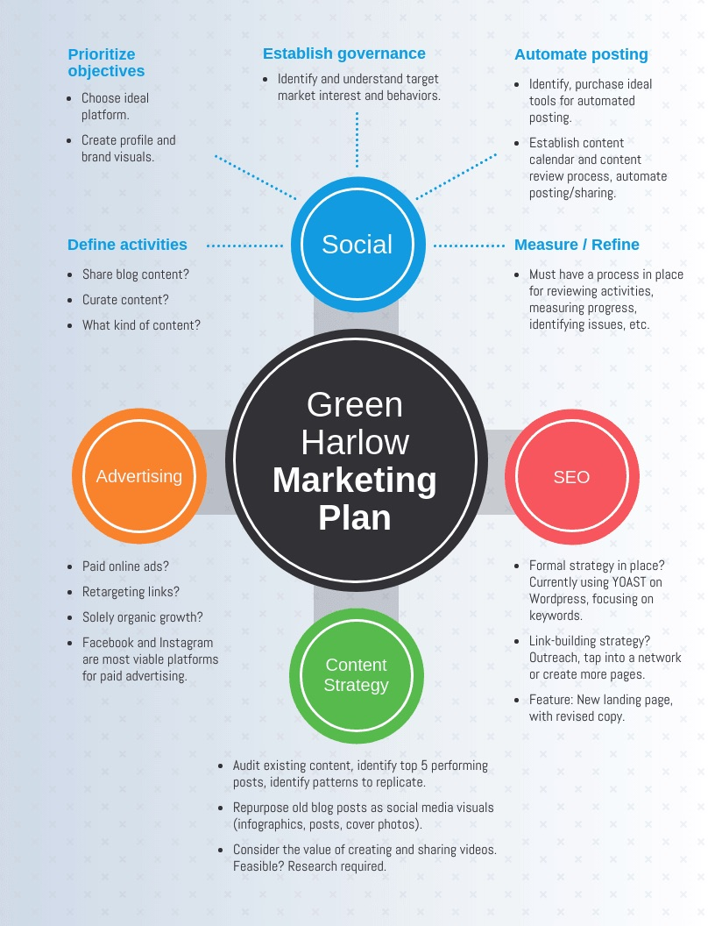
FORLANG WORLD

Slide 24
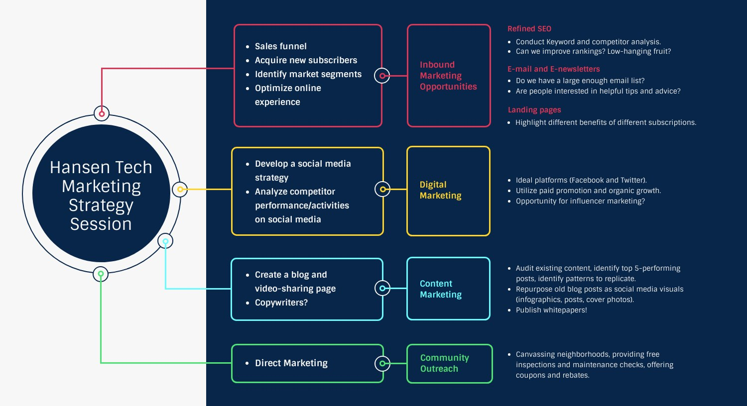
FORLANG WORLD

Slide 25
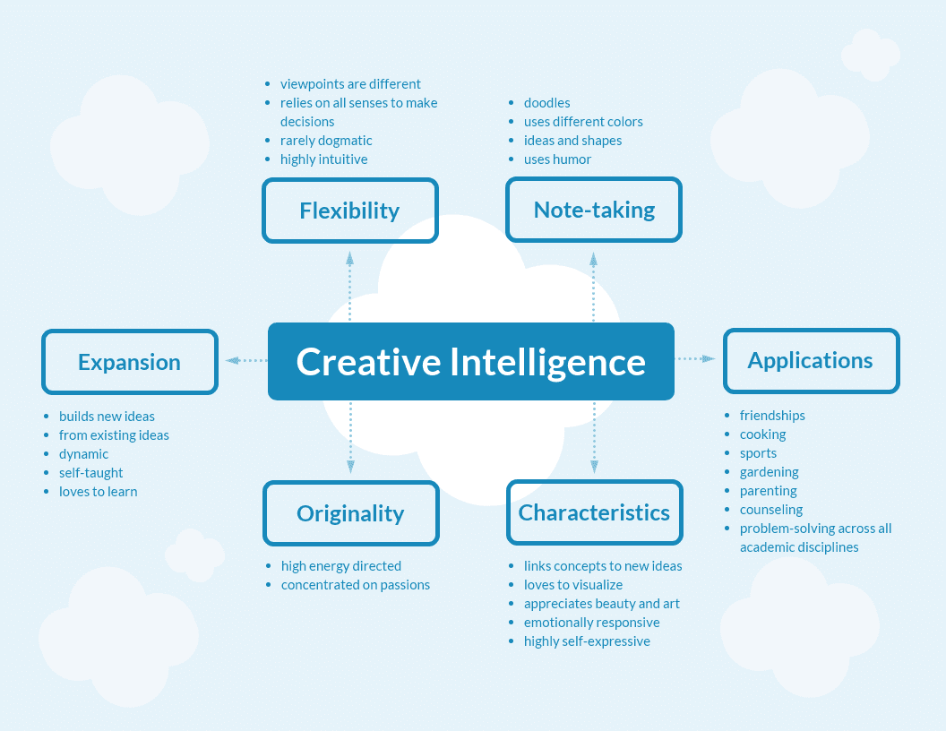
FORLANG WORLD

Slide 26
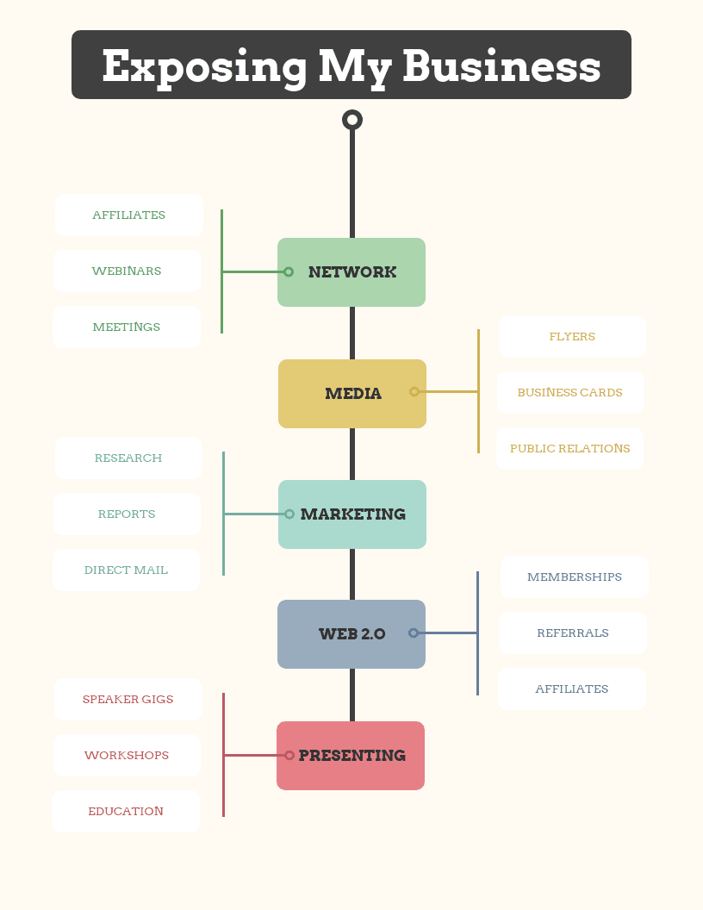
FORLANG WORLD

Slide 27
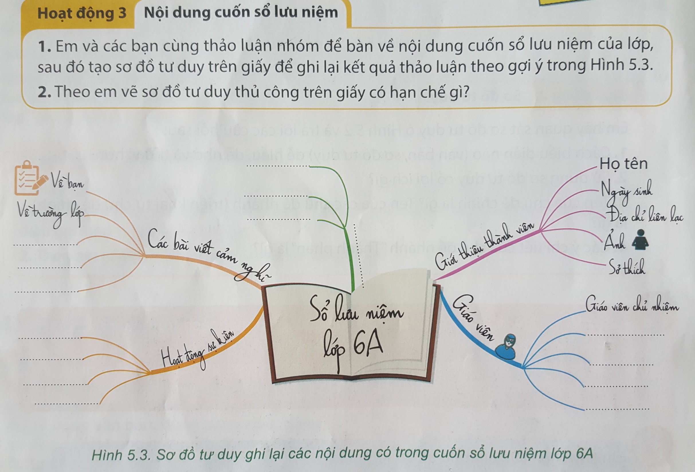
FORLANG WORLD

Slide 28
FORLANG WORLD
Ưu điểm – vẽ bằng máy tính
Ưu điểm – vẽ thủ công
Dễ sắp xếp, bố trí, thay đổi, thêm bớt nội dung
Có thể thực hiện ở bất cứ đâu, chỉ cần giấy và bút
Dễ sử dụng cho các mục đích khác: đưa vào bài trình chiếu, gửi qua mail
Thể hiện phong cách riêng của người tạo
Dễ dàng chia sẽ cho nhiều người ở các địa điểm khác nhau

Slide 29
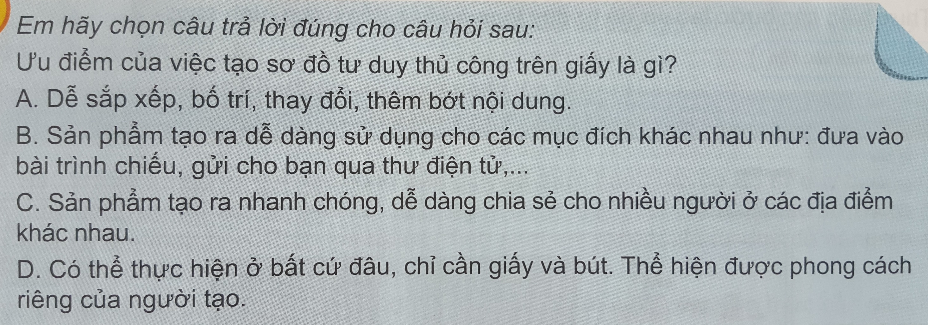
FORLANG WORLD

Slide 30
FORLANG WORLD
3. THỰC HÀNH: TẠO SƠ ĐỒ TƯ DUY BẰNG PHẦN MỀM MÁY TÍNH

Slide 31
FORLANG WORLD
Các bước tạo sơ đồ tư duy bằng phần mềm máy tính
Khởi động phần mềm
Tạo sơ đồ tư duy mới: New / MindMap / Create
Tạo chủ đề chính: Central Topic (Main Topic)
Tạo chủ đề nhánh: Insert / Subtopic

Slide 32
FORLANG WORLD
LUYỆN TẬP

Slide 33
FORLANG WORLD

Slide 34
FORLANG WORLD
3 học sinh giỏi cấp quận
1 giải nhất Tin Học TP
Giải thưởng viết thư UPU
Kết quả học tập
Nguyễn Văn An
Trần Thị Hồng
Lê Quang Minh
Phạm Nhật Quân
Tham gia trại hè 2020
Sinh nhật cô giáo chủ nhiệm
Biểu diễn văn nghệ
Thăm thầy cô giáo cũ
Giới thiệu thành viên
Hoạt động, sự kiện
Sổ lưu niệm lớp 6A
Bồi hồi ngày đầu tiên gặp lại bạn bè
Thầy em, một người thầy - một người bạn
Cảm xúc qua một mùa thi
Chia tay lớp – những kỉ niệm khó quên
Hình ảnh của lớp
Bài viết cảm nghĩ

Slide 35
FORLANG WORLD
VẬN DỤNG

Slide 36
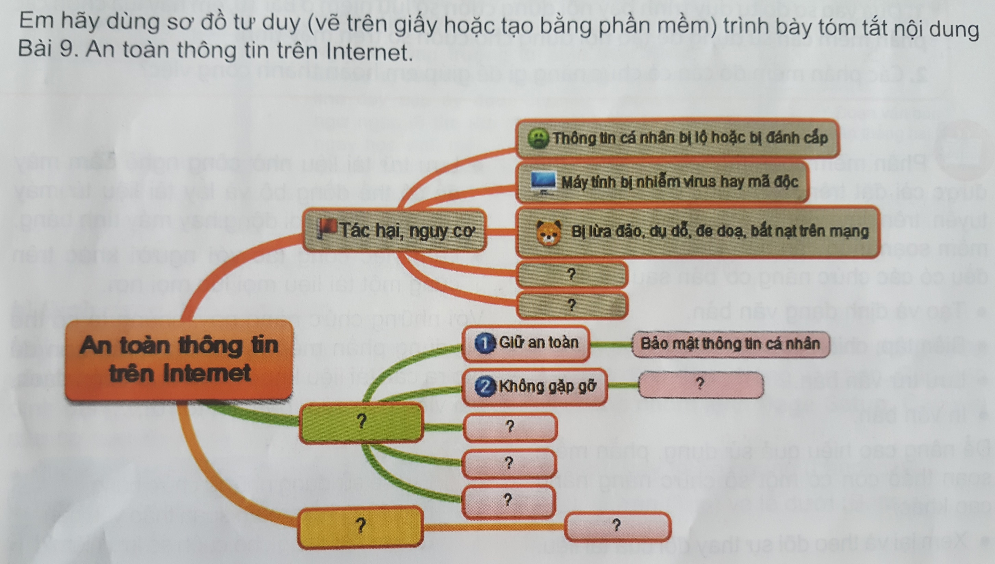
FORLANG WORLD

Slide 37
FORLANG WORLD
Thông tin cá nhân bị đánh cắp
Nguy cơ & tác hại
Máy tính bị nhiễm virus
Bị lừa đảo, dụ dỗ, đe dọa trên mạng
Thông tin không chính xác
An toàn thông tin trên Internet
Giữ an toàn
Qui tắc an toàn
Không gặp gỡ
Đừng chấp nhận
Cài đặt phần mềm chống virus
Biện pháp hạn chế
Không truy cập các liên kết lạ
Không mở thư điện tử từ người lạ

Slide 38
FORLANG WORLD
THANK YOU !

